Slide 1
Заседание «Семейного клуба для родителей» (консультации и рекомендации для родителей) тема: «Игры и упражнения для развития коммуникативных отношений и профилактики плоскостопия у детей дошкольного возраста»
Подготовили и провели:
педагог-психолог Колоненкова О.В.,
учитель-логопед Беляева Н.М.,
инструктор по физкультуре Скрипнкик Е.А.

Slide 2
Задачи: Налаживание контактов участников; Развитие произвольности и самоконтроля; Развитие внимания и воображения; Развитие согласованности движений; Снятие психоэмоционального напряжения; Развитие эмоционально-выразительных движений; Формирование лексико-грамматической стороны речи; Работа в области обобщающих понятий; Профилактика плоскостопия у детей. Оборудование: массажные коврики, дорожка, мягкие модули, кубики, мяч, наборы картинок по темам

Slide 3
Приветственное слово. Сегодня у нас проходит заседание Семейного клуба. Мы Вам покажем упражнения и игры, которые Вы можете применять дома. Они направлены на развитие крупной и мелкой моторики, развитию артикуляционного аппарата, грамматического строя речи, фонематического слуха. Также мы Вам представим комплекс упражнений на предупреждение плоскостопия у детей. Эти упражнения способствуют укреплению взаимодействия родителей и ребенка, способствует релаксации и здоровому климату в семье.

Slide 4
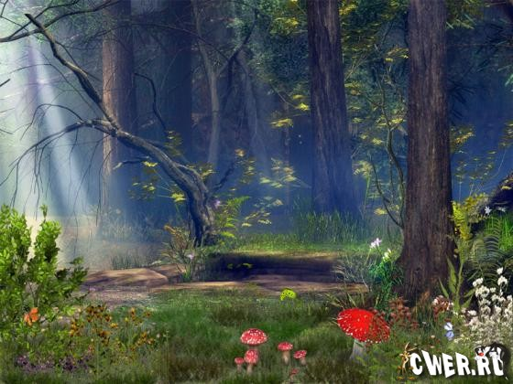
Игра «Прогулка в лес». Сейчас мы с вами отправимся в воображаемый лес. Повторяйте движения за мной. Мы пойдем тихо, на цыпочках, чтобы не разбудить медведя, перешагиваем через валежник, высоко поднимая ноги, боком двигаемся по узкой дорожке, вокруг которой растет крапива. Осторожно ступаем по шаткому мостику, перекинутому через ручеек. Прыгаем по кочкам в болоте. Пришли на полянку и наклоняемся, чтобы собрать грибы (какие?) и ягоды (какие?), встаем на носочки, чтобы дотянуться до орехов, которые растут на ветках орешника.

Slide 5
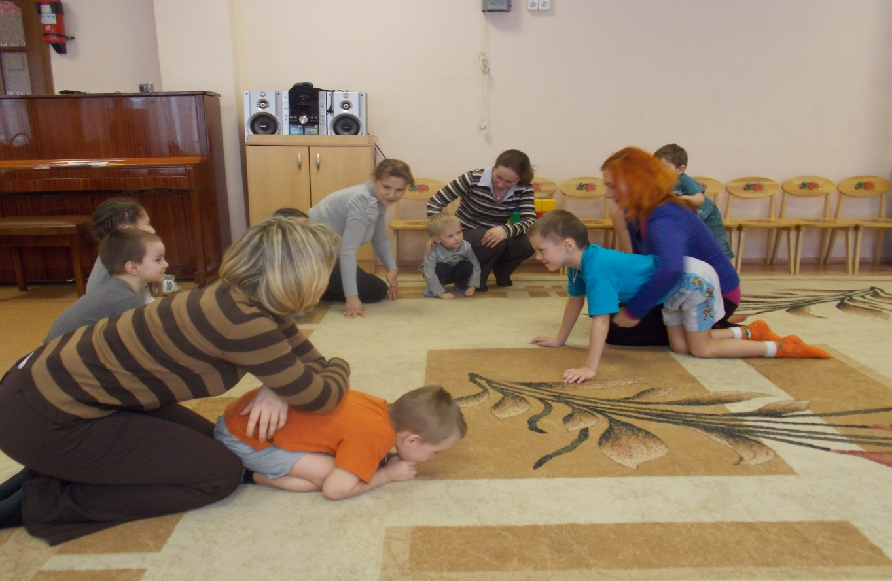
Игра «Камень и путник». Мы немного утомились. Теперь, чтобы отдохнуть, мы поиграем в игру «Камень и путник». Нам надо разбиться на пары. Один человек из пары будет камнем, другой – путником. Тот, кто «камень» должен присесть на корточки или сесть на пол, обхватить голову руками, напрячься и замереть. Тот, кто «путник», садится на пол, облокачиваясь спиной о спину «камня». Затем игроки меняются местами. Затем мы отправимся обратно домой, проходя те же этапы, только в обратном порядке, которые встретились нам по пути в лес.

Slide 6
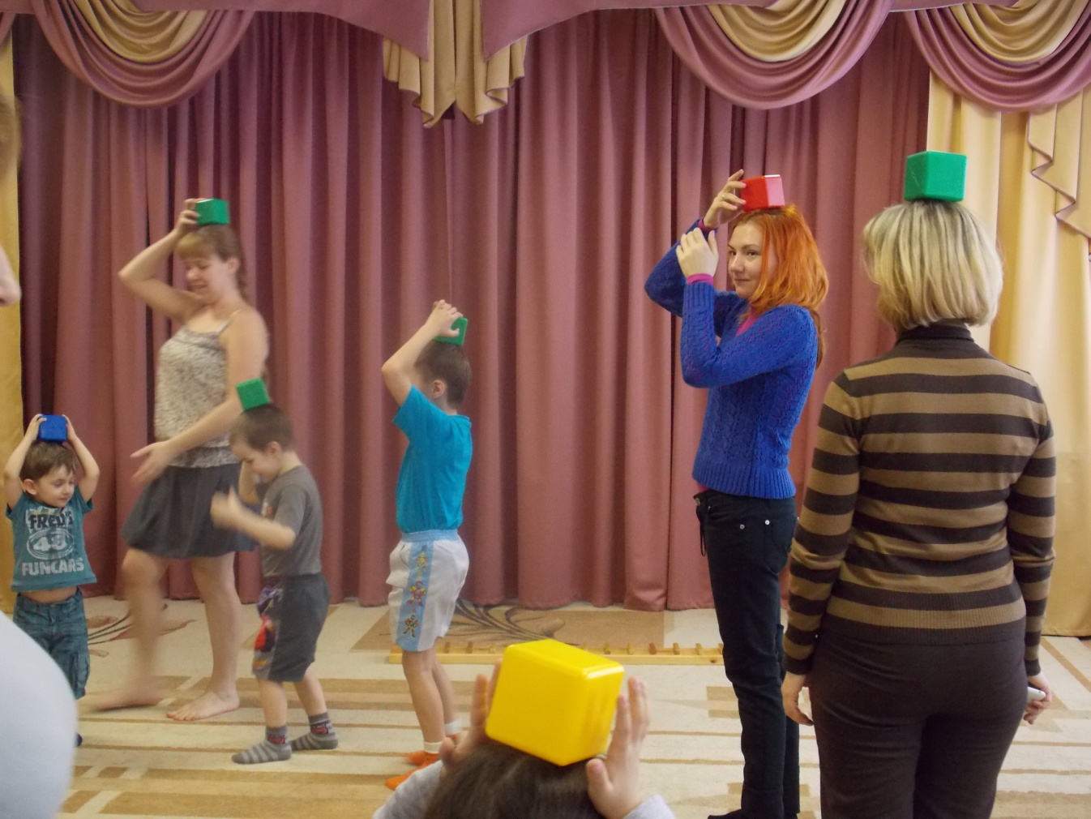
Упражнение «Я кубик несу и не уроню» Все участники делятся на две команды. И по очереди носят кубик: на руке, на плече, на голове, передавая друг другу. Побеждает та команда, которая первой закончит выполнять задания. Можно кубик носить без командной игры. Кубик можно заменить книгой.

Slide 7
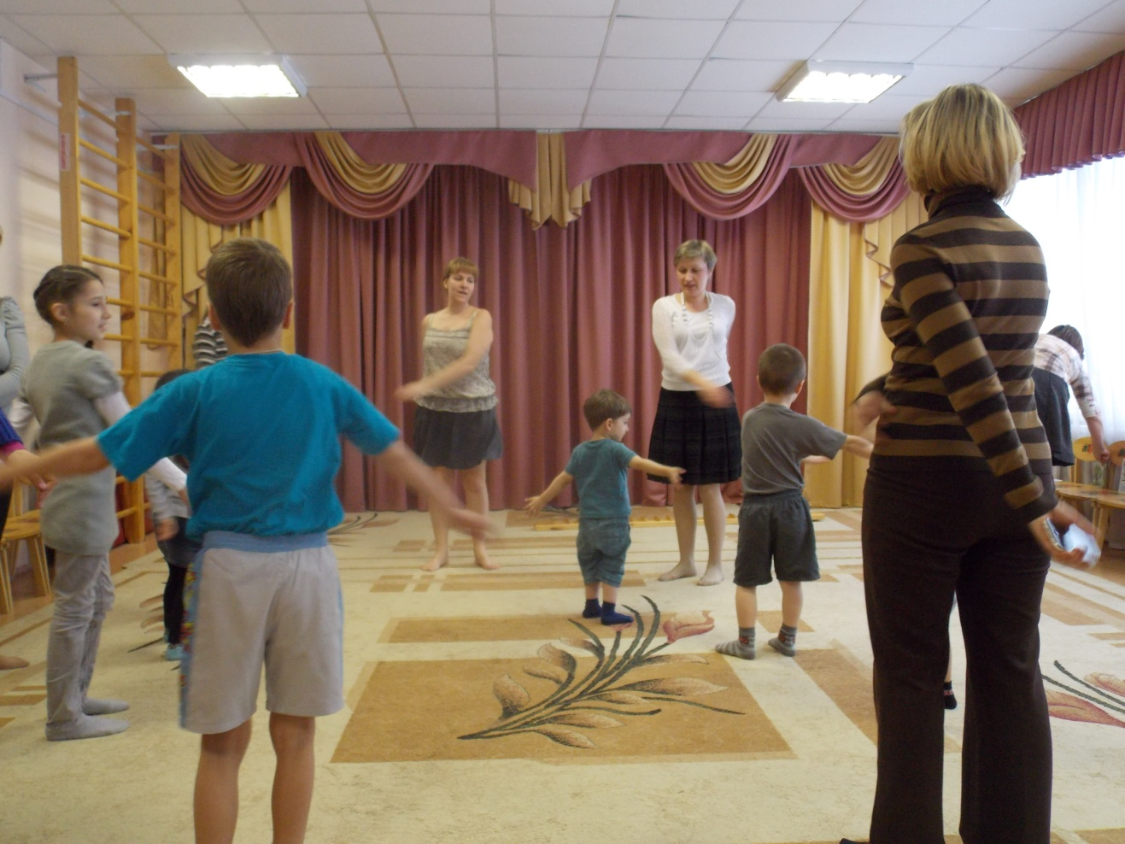
Упражнение «Шалтай-болтай» Участники встают на расстоянии вытянутой руки друг от друга и поворачивают корпус вправо и влево под слова: Шалтай-болтай сидел на стене, Шалтай-болтай свалился во сне. Участники приседают или падают на ковер.

Slide 8
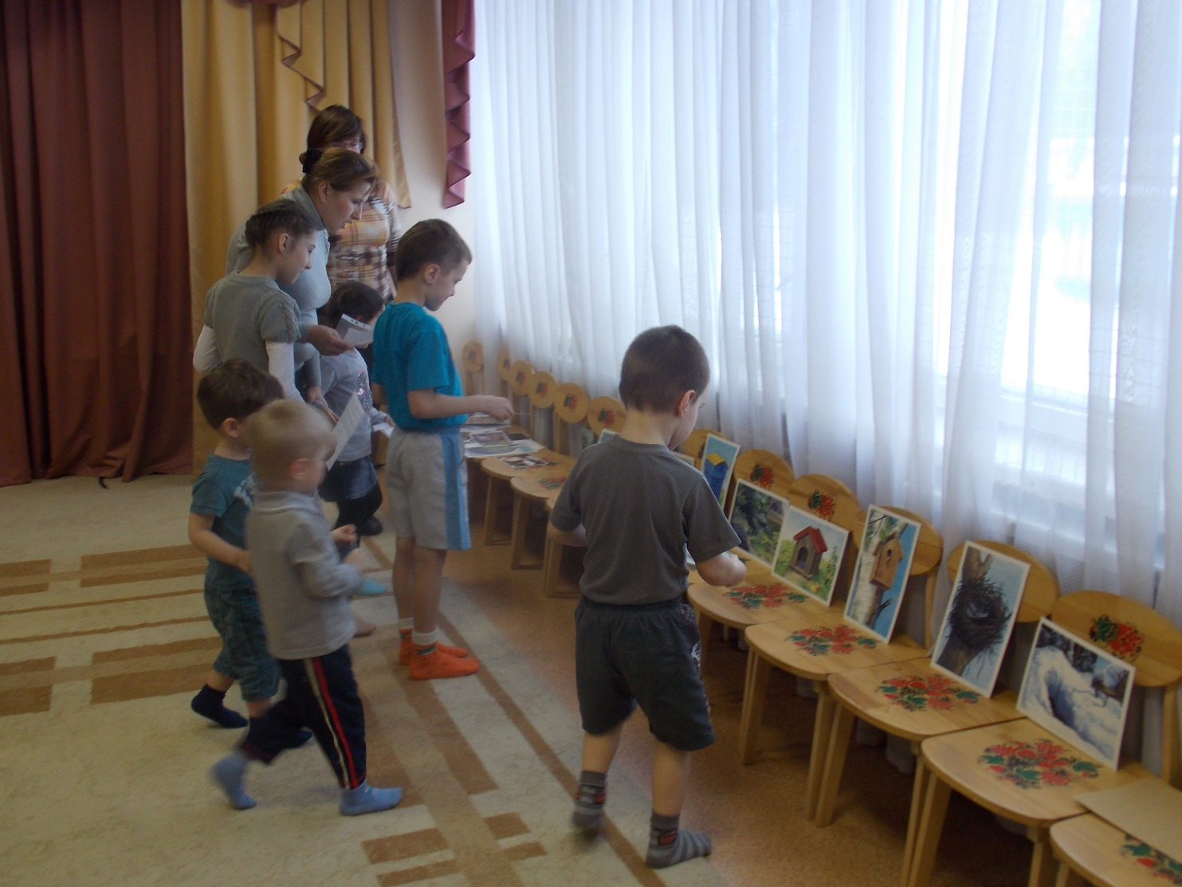
Лексико-грамматические игры Игра «Кто где живет?» У детей в руках картинки с изображением диких животных. Каждый ребенок должен выбрать домик для своего животного и объяснить свой выбор.

Slide 9
Игра «Назови наоборот». Дети становятся в круг. Логопед из центра круга бросает мяч каждому ребенку и называет признак предмета. Ребенок должен назвать противоположный признак предмета.

Slide 10
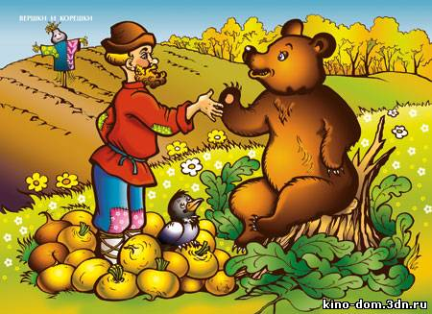
Игра «Вершки и корешки». Детям розданы картинки с изображением овощей. По сигналу логопеда дети должны разбиться на две команды: в одной команде -овощи, корни которых употребляют в пищу, в другой – овощи, плоды которых растут над землей.

Slide 11
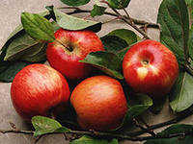
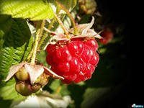
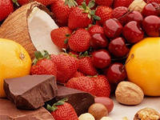
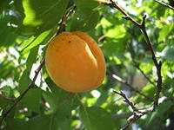
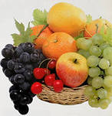
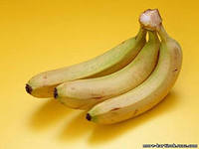
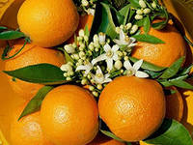
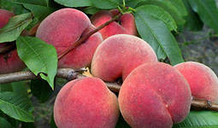
Игра «Назови ласково». У детей в руках картинки с изображением фруктов. Каждый из детей называет свой фрукт, а затем произносит его название в уменьшительно- ласкательной форме.

Slide 12
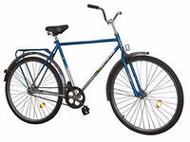
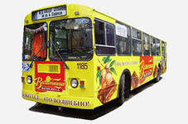
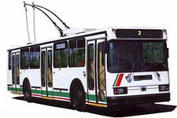
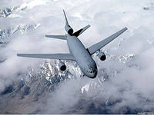
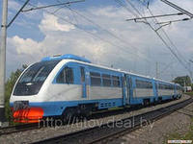
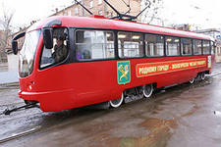
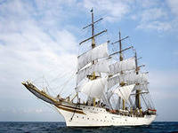
Игра « Посчитай от одного до пяти». Детям розданы картинки на тему «Транспорт». Каждый ребенок считает от 1 до 5 тот вид транспорта, который изображен на его картинке.

Slide 13
Упражнения для профилактики плоскостопия у детей. Потоптаться на массажных ковриках разной наполняемости (пробки, галька, камушки, песок)

Slide 14
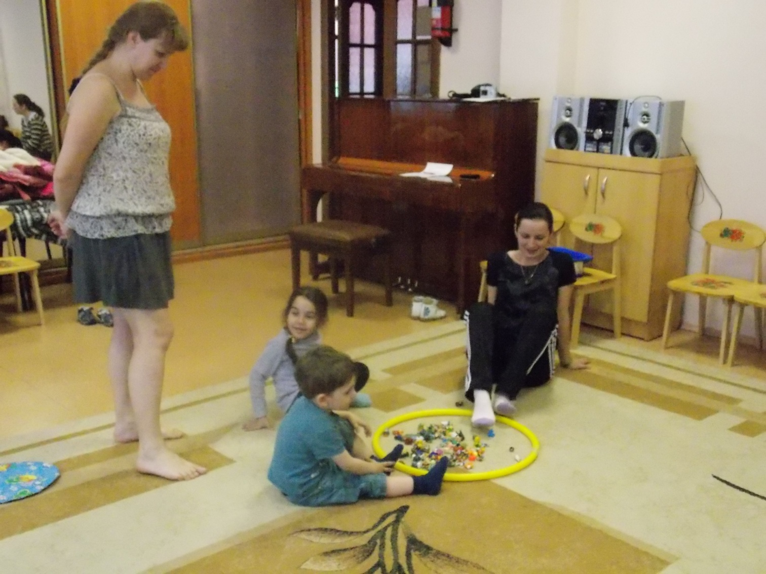
Упражнение «Перенеси ногами фигурки» Пальцами и стопами стараться захватывать маленькие игрушки или фигурки и перемещать их с одного места на другое.

Slide 15
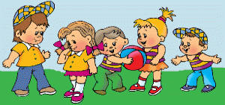
Заключительный этап. Участники становятся в круг, передают друг другу мяч и делятся впечатлениями о занятии.

